Slide 1
Godchon trio의 웹페이지
201634943 신재형 (33.3%)
201634903 강유영 (33.3.%)
201634907 김대웅 (33.3%)

Slide 2

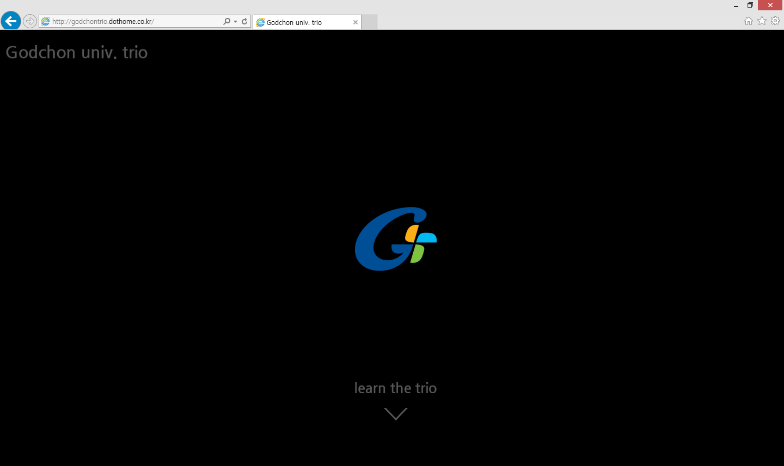
갓천대 트리오의 메인페이지

Slide 3
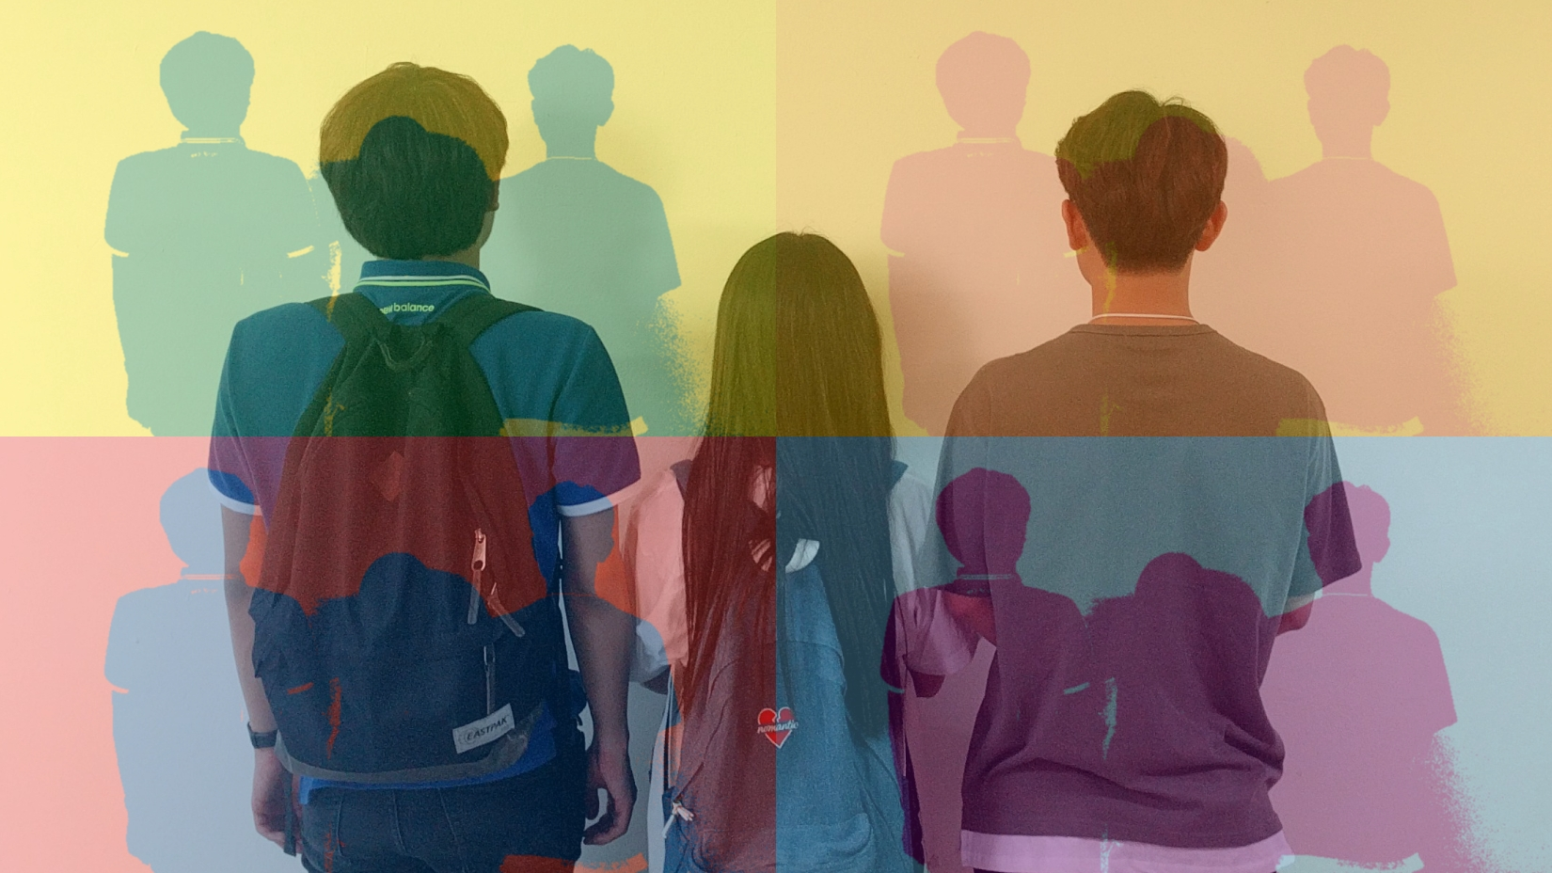
Trio? Who are you?
팀명: 갓천대 트리오
팀장: 신재형
팀원: 신재형, 강유영, 김대웅

Slide 4
Subject & purpose
카테고리: 엔터테인먼트
상세주제: 도전정신을 불러일으키는 플래시 게임들 소개
웹사이트 컨셉: 신박함과 궁금증, 재미유발.
주제 선정이유: 목표의식없이 살아가는 이 시대의 젊은이들에게 삶의 의지와 도전정신을 불러일으킴으로써 다시 삶에 활력을 찾을 수 있도록 하기 위해서.
차별화 전략: 일반인들이 생각하는 사고의 틀을 깸으로써 홈페이지에 새로움을 더했다.

Slide 5
자, 이제 시연을 통해 보여드리겠습니다.

